Slide 1

Проектные предложения по обеспечению учительского роста в системе образования городского округа Красноуфимск
«Во все времена в основе качественного школьного
образования лежала работа учителя. Сегодня требования к
этой профессии многократно возрастают. Создание достойной
мотивации для учителей, условий для их постоянного
самосовершенствования, для повышения квалификации
сегодня становятся ключевым фактором развития всей
системы общего образования». В.В. Путин

Slide 2

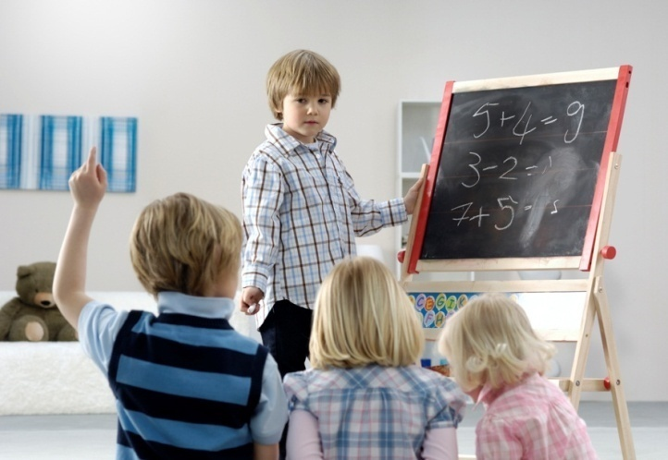
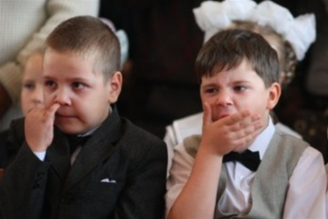
- В чём смысл вашей профессии?
- «ДАВАТЬ ДЕТЯМ ЗНАНИЯ»…

Slide 3
Общее количество работников системы образования городского округа Красноуфимск
Количество работников | Общеобразовательные учреждения | Дошкольные образовательные учреждения | Учреждения дополнительного образования | Всего
Общее количество (чел.) | 483 | 827 | 119 | 1429
из них педагогических/ руководящих работников (чел.) | 296/23 | 302/33 | 63/9 | 661/65

Slide 4
Доля педагогов, имеющих высшее педагогическое образование

Slide 5
Доля педагогов, имеющих квалификационные категории

Slide 6
Доля педагогов, аттестованных в 2017 году

Slide 7
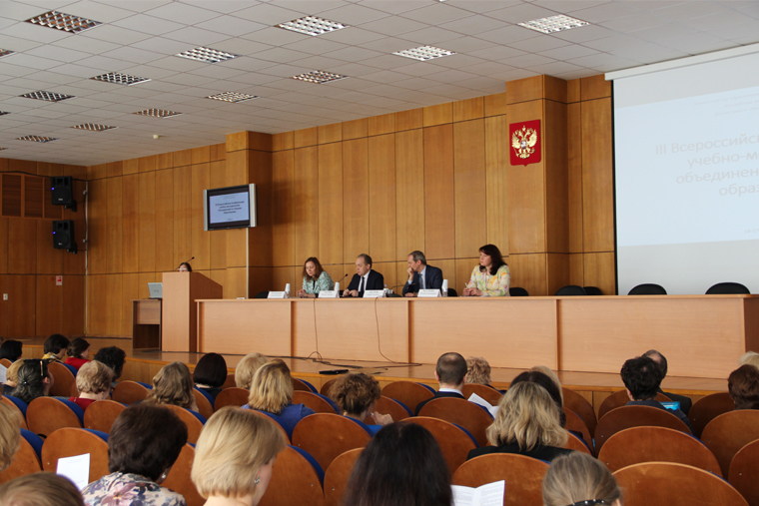
Приказом Министра общего и профессионального образования от 8 февраля 2016 года № 41-Д на базе ГАОУ ДПО СО "Институт развития образования" создано региональное учебно-методическое объединение в системе общего образования Свердловской области

Slide 8
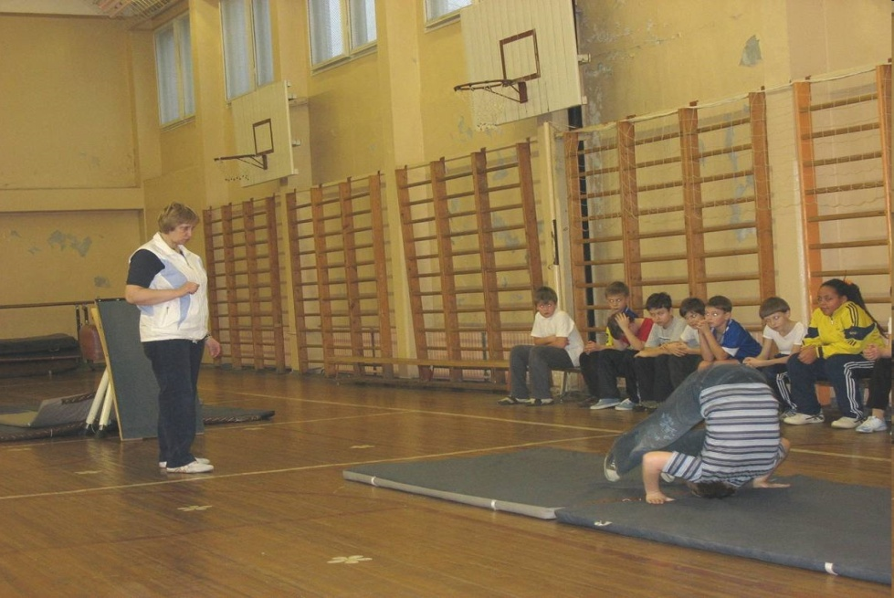
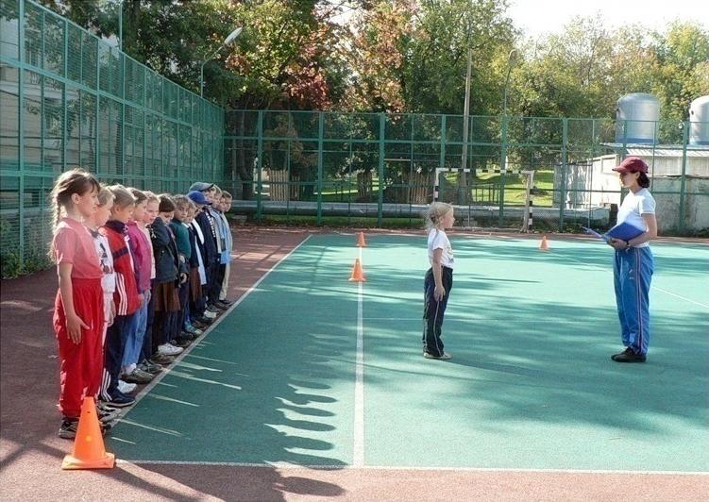
Доля педагогических работников образовательных организаций в Свердловской области:
в возрасте 50 лет и старше -36,1%,
в возрасте до 35 лет – 24,0%.
В городском округе Красноуфимск в возрасте 50 лет и старше -37%, в возрасте до 35 лет – 23,6%.

Slide 9
Доля педагогов в разрезе возрастных групп

Slide 10
Количество молодых специалистов

Slide 11
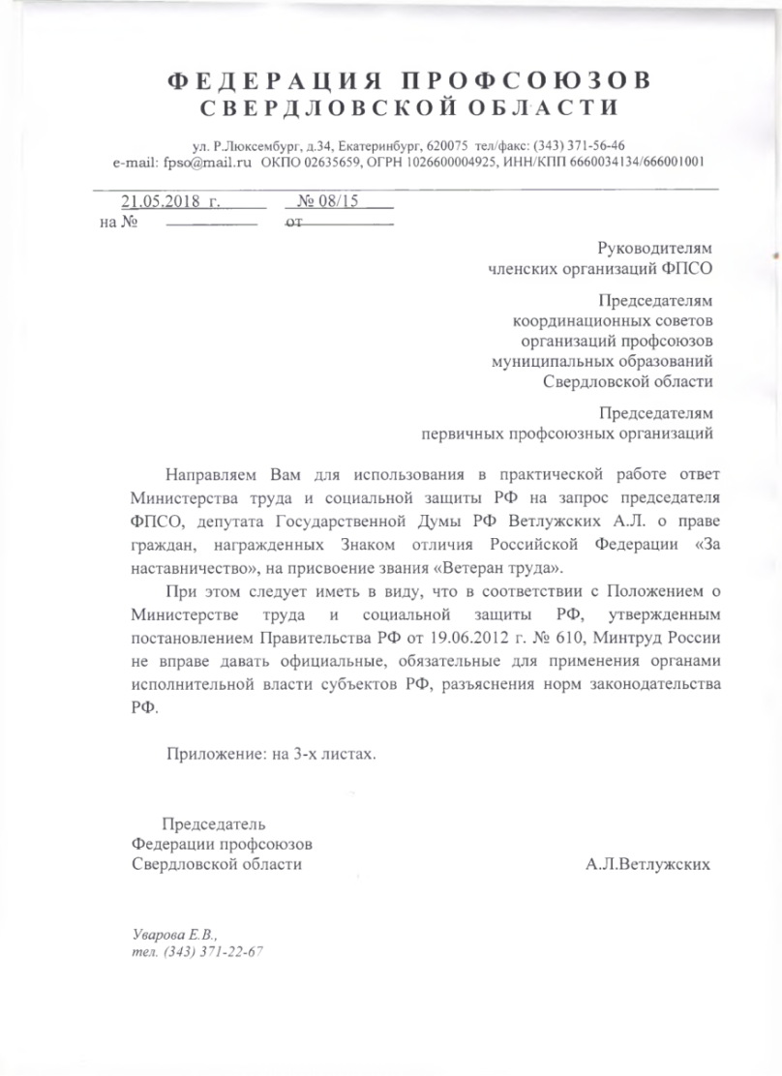
Знак отличия «За наставничество» основание для присвоения звания
«Ветеран труда»

Slide 12
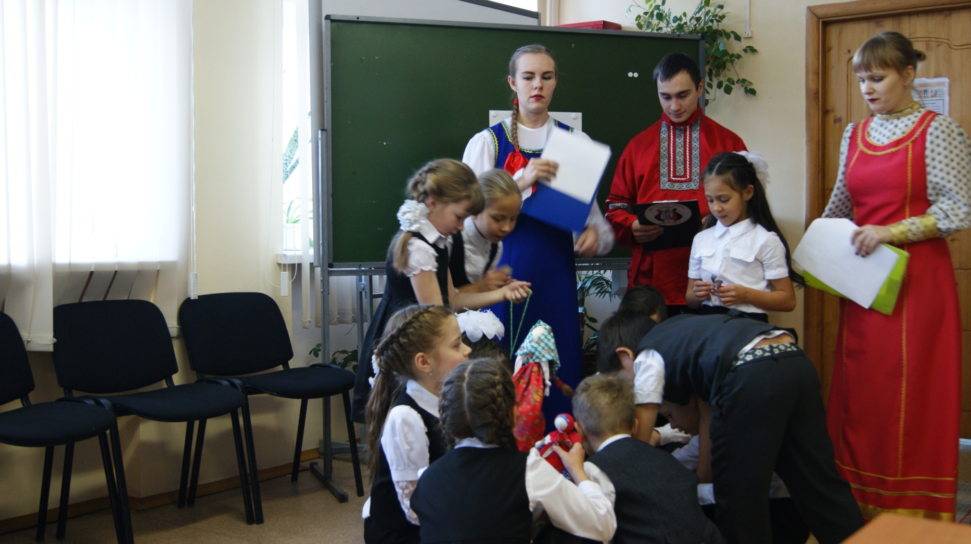
Профессиональный конкурс молодых педагогов «Начало» - 2017 г.

Slide 13
Целевое обучение
Статьёй 56 ФЗ «Об образовании в РФ» устанавливаются стороны договора о целевом обучении. Кроме того, закон устанавливает и ответственность упомянутых сторон в случае несоблюдения ими существенных условий соглашения.
«Каждый вовлечен, каждый увлечен»
Условия, к которым относятся обязательства заказчика целевого обучения и заключившего договор о целевом обучении гражданина, связанные трудоустройством и осуществлением деятельности в течение не менее 3-х лет.
Закон устанавливает ответственность упомянутых сторон в случае несоблюдения ими существенных условий соглашения.

Slide 14
Целевое обучение
Устанавливается квота приёма для граждан, которые заключили с организациями договор о целевом обучении по программам бакалавриата и специалитета.
Данная квота определяется с учётом потребностей экономики в квалифицированных кадрах и отраслевых особенностях.
Оба участника соглашения в случае нарушения обязательств по осуществлению трудовой деятельности или трудоустройству соответственно несут дополнительную ответственность в виде выплаты осуществляющей образовательную деятельность организации штрафа в размере произведённых в рамках обучения расходов, соответствующего бюджета.

Slide 15

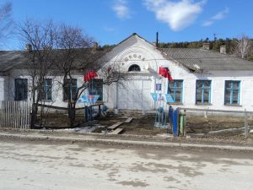
Нагрузка учителей сельской школы
Учитель биологии
Учитель иностранного языка
Учитель химии
Учитель обществознания
Учитель географии
Учитель музыки

Slide 16
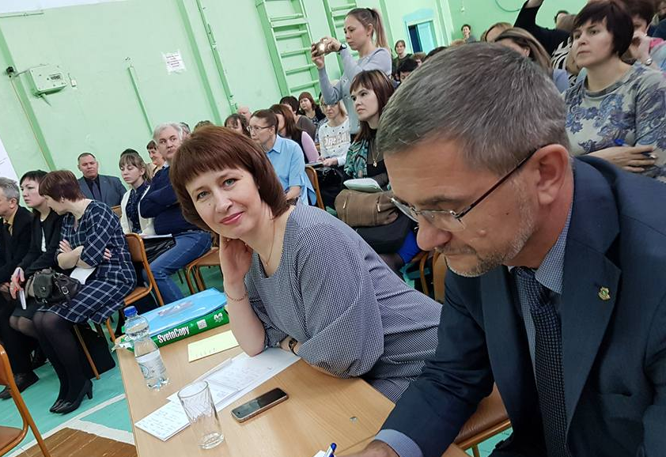
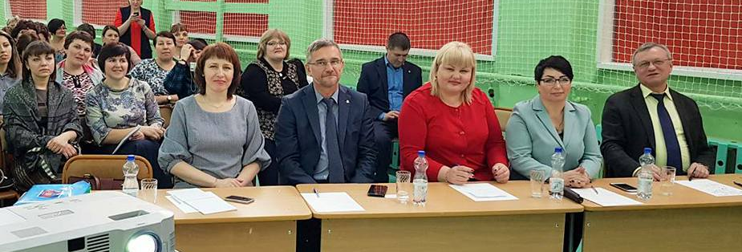

Slide 17
Современные формы повышения квалификации
Командное повышение квалификации: внедрена практика обучения управленческих и смешанных педагогических команд образовательных учреждений, Управления образованием по образовательным программам «Управление развитием качества образования», «Технологии проектного управления», «Введение ФГОС СОО», организуемых ГАУ ДПО СО «ИРО»
Стажировки в учреждениях инновационного опыта: Школы № 2, 4, ЦРР в ГО Красноуфимск, Лицей № 21 г. Первоуральск; школы г. Новоуральска, гимназия №37, школа № 76 г. Екатеринбурга и др.
Самообразование - в целях поддержки образовательных учреждений, городских методических объединений, педагогических работников в реализации актуальных направлений инновационной деятельности, поддержки современных технологий организации образовательной деятельности, обмена эффективными практиками по введению стандартов общего образования нового поколения действует 5 муниципальных методических ресурсных центров
Участие в научно-методической работе образовательного учреждения, города, области, РФ: В статусе РИП СО работает 5 учреждений (2 ДОУ, школа, УДО, ПОУ) реализуют программы сетевых проектов по направлениям «Уральская инженерная школа», «Инженерное образование», «Казачий компонент в системе воспитания и социализации детей», «компетентностный подход в профессиональном образовании». МО Управление образованием ГО Красноуфимск с 2017 года является членом Международной проектно-экспертной лаборатории «Управление развитием образовательных систем» при РАНХиГС
Переподготовка в учреждениях дополнительного профессионального образования (по образовательным программам магистерской подготовки обучено 8 педагогических работников средних школ; проведена переподготовка учителей географии и учителей иностранного языка)

Slide 18
Современные формы повышения квалификации
командное повышение квалификации: внедрена практика обучения управленческих и смешанных педагогических команд образовательных учреждений, Управления образованием по образовательным программам «Управление развитием качества образования», «Технологии проектного управления», «Введение ФГОС СОО», организуемых ГАУ ДПО СО «ИРО»
участие в научно-методической работе образовательного учреждения, города, области, РФ:
В статусе региональной инновационной площадки Свердловской области работает 5 учреждений (2 ДОУ, школа, УДО, ПОУ) реализуют программы сетевых проектов по направлениям «Уральская инженерная школа», «Инженерное образование», «Казачий компонент в системе воспитания и социализации детей», «компетентностный подход в профессиональном образовании». МО Управление образованием ГО Красноуфимск с 2017 года является членом Международной проектно-экспертной лаборатории «Управление развитием образовательных систем» при Российской академии народного хозяйства и государственной службы при Президенте РФ

Slide 19
Современные формы повышения квалификации
переподготовка в учреждениях дополнительного профессионального образования (по образовательным программам магистерской подготовки обучено 8 педагогических работников средних школ; проведена переподготовка учителей географии и учителей иностранного языка).
стажировки в учреждениях инновационного опыта:
Школы № 2, 4, ЦРР в ГО Красноуфимск, Лицей № 21 г. Первоуральск; школы г. Новоуральска, гимназия №37, школа № 76 г. Екатеринбурга и др.)

Slide 20
Современные формы повышения квалификации
самообразование - в целях поддержки образовательных учреждений, городских методических объединений, педагогических работников в реализации актуальных направлений инновационной деятельности, поддержки современных технологий организации образовательной деятельности, обмена эффективными практиками по введению стандартов общего образования нового поколения; действует 5 муниципальных методических ресурсных центров

Slide 21
5 муниципальных методических ресурсных центров
«Школа научного поиска»
МБОУ «Средняя школа №2 с углубленным изучением отдельных предметов
«Интеграция основного и дополнительного образования как условие самоопределения обучающихся: Территория выбора»
МАОУ СШ № 3
«Методическая лаборатория инклюзивного образования»
МБОУ ОШ № 4
«Школа социального проектирования»
МБОУ СШ 9
«Деятельность детско-юношеской организации «Российское движение школьников»
МБОУ ОШ 7

Slide 22
Участие педагогов в конкурсном движении
МУНИЦИПАЛЬНЫЕ КОНКУРСЫ
(2017-2018 гг.)
РЕГИОНАЛЬНЫЕ ЭТАПЫ ВСЕРОССИЙСКИХ КОНКУРСОВ
(2017-2018 гг.)
«Воспитатель года» -
8 чел.
«Начало» - 6 чел.
«Учитель года» -
6 чел.
«Эстафета педагогического мастерства» - 17 чел.
«Самый классный классный» - 7 чел.
«Конкурс кабинетов» -
13 чел.
РЕГИОНАЛЬНЫЕ
КОНКУРСЫ
(2017-2018 гг.)
Конкурс на получение денежного поощрения лучшими учителями общеобразовательных организаций, расположенных на территории Свердловской области – 3 чел.
«За нравственный подвиг учителя» - 4 чел.
Конкурс «Растим патриотов России» – 2 чел.
Турышева Ирина Михайловна, учитель начальных классов МБОУ СШ №1-
победитель Конкурса на получение денежного поощрения лучшими учителями Свердловской области (2018 год)
Гордиенко Анна Алексеевна, педагог дополнительного образования МАДОУ детский сад 2 –
лауреат регионального этапа Всероссийского конкурса «За нравственный подвиг учителя» (2018 год)
Мангилева Татьяна Александровна, учитель начальных классов МБОУ СШ 1 – победитель регионального этапа Всероссийского конкурса «Учитель здоровья России» (2017 год)

Slide 23
Востребованность образовательных программ
ГАОУ ДПО СО ИРО в 2017-2018 уч. году
73%
48-50%
Дорожная безопасность
Единый речевой режим в образовательной организации
ФГОС СОО; ФГОС ОВЗ; Подготовка к организации и проведению ЕГЭ, ГИА
40-42%
35%
Организация инклюзивной образовательной среды в ДОО

Slide 24
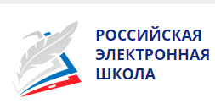

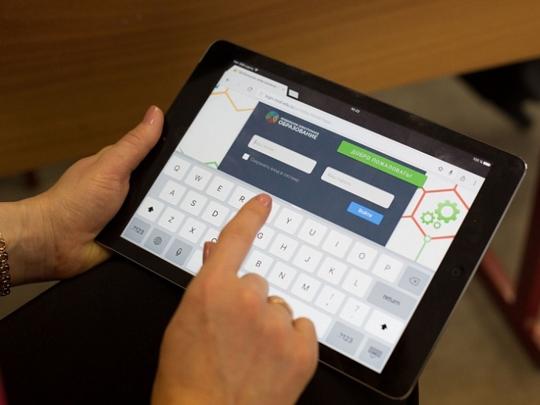
Министр просвещения РФ сообщила, что, согласно результатам исследования, компьютерами на достаточном уровне владеют лишь 16% педагогов, но при этом О. Васильева заверила, что государство намерено такую ситуацию изменить.

Slide 25


Slide 26
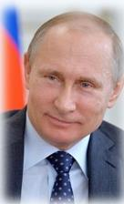
Поручение Президента
Российской Федерации
(по итогам заседания Государственного совета Российской Федерации 23 декабря 2015 г.)
Правительству Российской Федерации:
обеспечить формирование национальной системы учительского роста, направленной, в частности, на установление для педагогических работников уровней владения профессиональными компетенциями, подтверждаемыми результатами аттестации, а также на учёт мнения выпускников общеобразовательных организаций, но не ранее чем через четыре года после окончания ими обучения в таких организациях, предусмотрев издание соответствующих нормативных правовых актов.
Доклад – до 1 июля 2016 г., далее – ежегодно.

Slide 27
Концептуальные предложения формирования НСУР
создать систему стимулов для профессионального роста учителей на основе общефедеральной (объективной и независимой) оценки уровня необходимой квалификации учителей;
установить единые для Российской Федерации требования к уровневому профессиональному квалификационному испытанию (аттестации);
создать систему учительских должностей как государственный механизм карьерного роста учителя без ухода из профессии, подготовив соответствующие изменения (новую редакцию) Профессионального стандарта педагога.

Slide 28
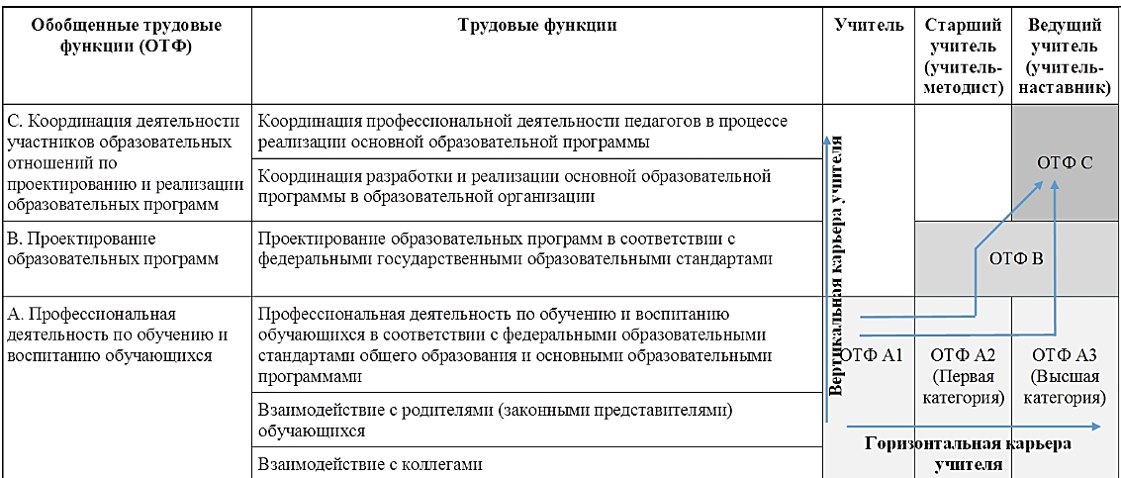
Проект горизонтальной и вертикальной карьеры педагога в рамках НСУР

Slide 29
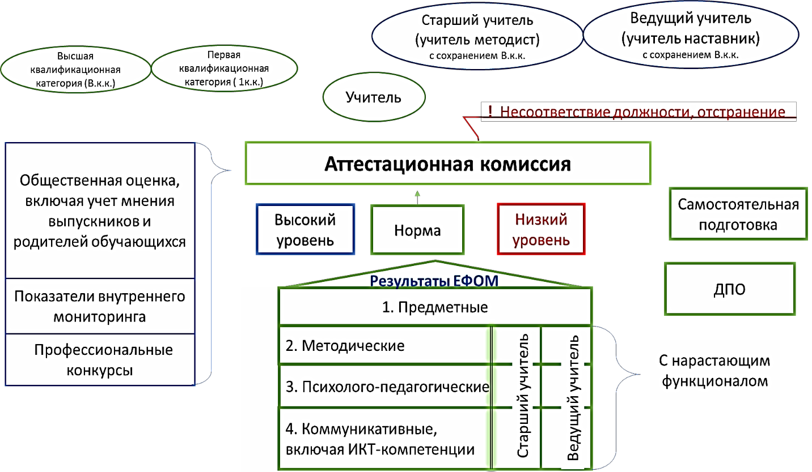
Проект-схема новой модели аттестации

Slide 30
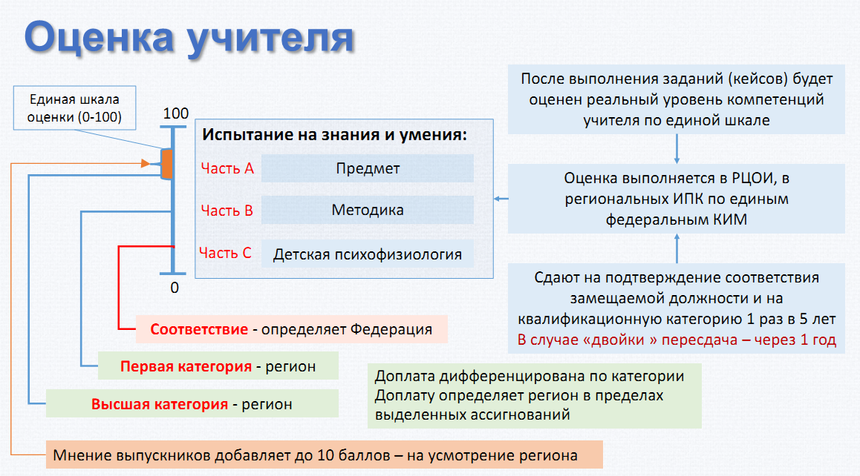

Slide 31
Профессиональное становление и развитие педагога
Система повышения квалификации
…
Ведущий учитель
(учитель-наставник)
Старший учитель
(первой категории)
Учитель
Студент вуза
Самообразование педагога
Интеграция действий различных уровней управления образованием,
служб, институтов системы образования

Slide 32

Обеспечение профессионального роста учителей на основании объективных результатов
Использование отчетов о результатах оценочных процедур
Учет профессиональных дефицитов, выявленных в ходе анализа аттестационных материалов
Аналитические продукты
Выделение зон низкого и высокого качества
Разработка соответствующих ДПП (ПК) или их модулей
Набор целевых групп

Slide 33

Задачи системы повышения квалификации учителей и подготовки педагогических кадров
Диагностика
профессиональных
проблемных зон
учителей
Построение индивидуальной траектории повышения квалификации учителя
Развитие методической компетенции учителя, внедрение современных технологий обучения
Практикоориентированность педагогического образования
Развитие иноязычной
коммуникативной
компетенции учителя
Модернизация содержания
обучения:
- усиление предметной составляющей;
- внедрение курса по современным
подходам к оцениванию учебных
достижений обучающихся

Slide 34

Успешного учебного года!

